Slide 1
Plateforme AgriTech
Digitalisation de la chaîne de valeur agricole

Slide 2
OBJECTIFS
Analyse des sols
AUTONOMISATION DE L'AGRICULTURE
VALORISATION DES PRODUITS AGRICOLES

Slide 3
PROBLEMATIQUE
19% des terres arables, +67% des sols sont pauvres. Manque de données fiables sur les qualités et les types de sols (pas d'étalonnage)
Pas de technique de diversification des cultures
Pas de systèmes de traçabilité dans la chaîne de valeur
Niveau et qualité de vie précaires des petits exploitants agricoles

Slide 4
SOLUTION
Analyse des types de sol à l'aide d'un appareil numérique d'analyse des sols
Utilisation de l'intelligence artificielle pour fournir des données prédictives sur les cultures (santé des plantes) et les rendements
Utilisation de la technologie blockchain pour assurer la traçabilité et la sécurité des transactions.
Valorisation des produits agricoles

Slide 5
FEATURES OF THE PLATFORM
RECENSEMENT EXHAUSTIF
Gestion des producteurs
(identification et géoréférencement des périmètres agricoles et expression des besoins)
GESTION FINANCIÈRE
Suivi du crédit et remboursement
(crédit et remboursement des producteurs et remboursement des fournisseurs et de la banque)
OUTIL D'ANALYSE PRÉDICTIVE
Suivi de campagne et production (formation, suivi agronomique, calcul de récolte, calcul de rendement, contrôle qualité)
LA GESTION COMMERCIALE
Gestion des ventes (identification et gestion des clients, commandes, livraisons, facturation)
LA GESTION DES STOCKS
(Entrées/sorties, remboursement bancaire, produits transformés)
SUIVI DE LA PRODUCTION
Production et transformation (par exemple, réception des céréales brutes, transformation, conditionnement)

Slide 6
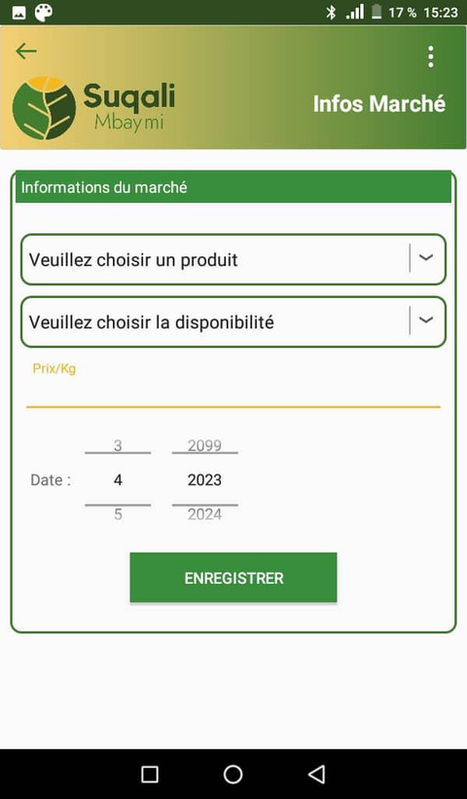
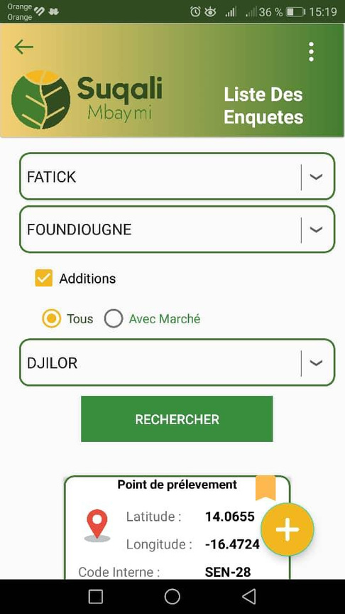
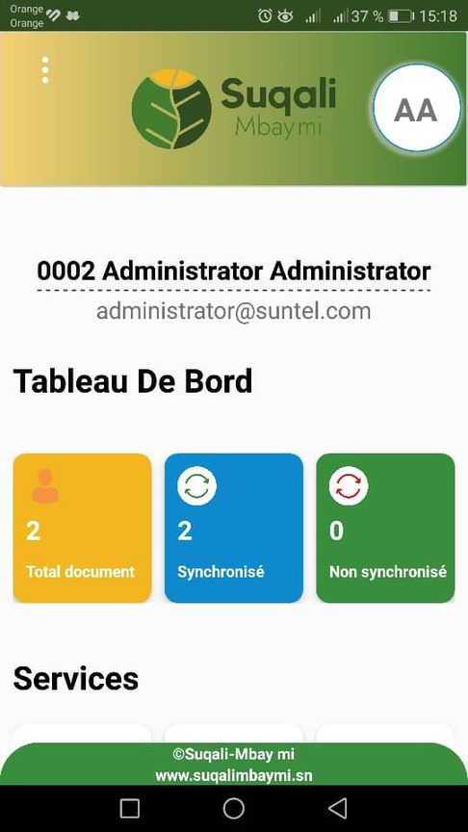
CARACTÉRISTIQUES DE LA PLATE-FORME

Slide 7
PAYSAGE CONCURRENTIEL
Solutions
SuqaliMbayMi
Dundël suuf
Tool Bi
MyAgro
MLouma
SunuMbay
Soil Analysis
Yield Prediction
Product Traceability
Valuation of Agricultural Products

Slide 8
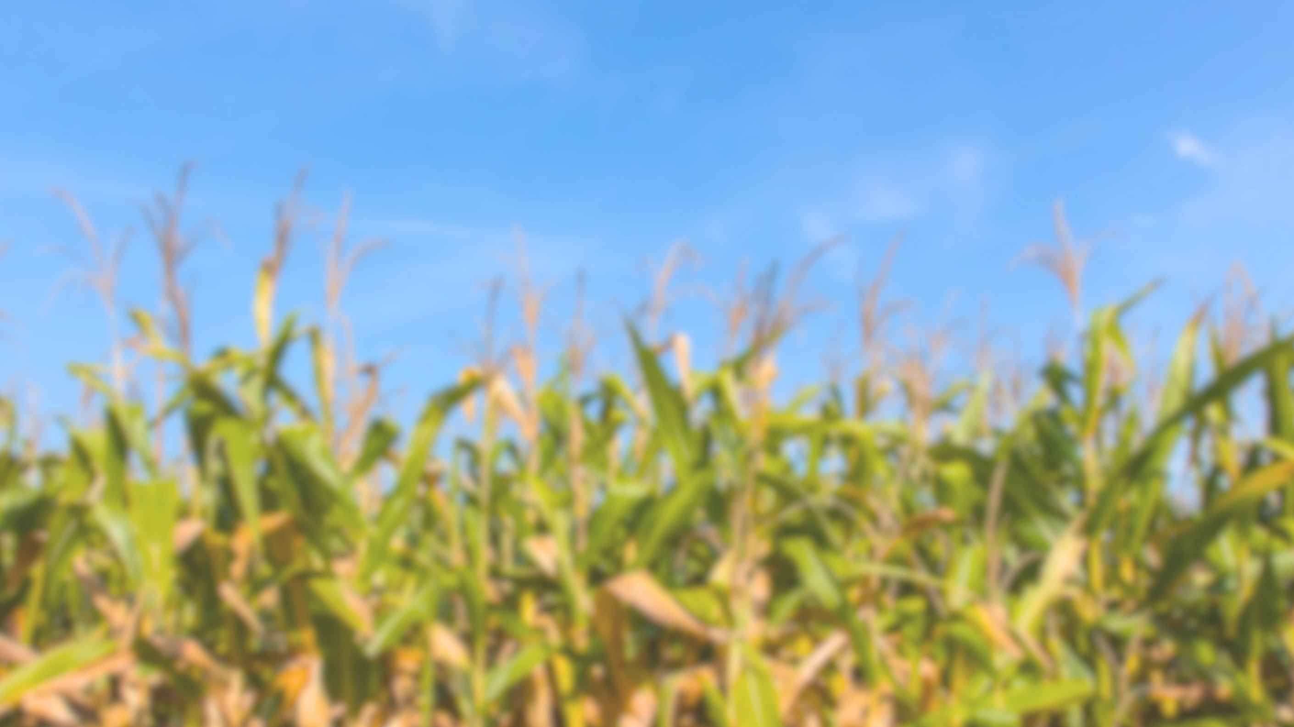
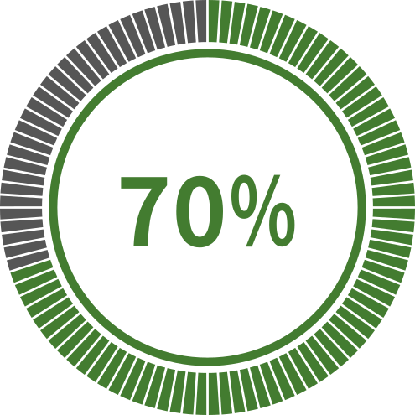
MARKET OPPORTUNITY
Millions
de consommateurs
De la population sénégalaise active dans l'agriculture
Faible disponibilité de données fiables et précises dans le secteur agricole

Slide 9
GO TO MARKET
Analyse complète des données grâce à des services supplémentaires et des modéles approuvés
Les activités de collecte de données se poursuivent
Design des machines et modéles
Intégration progressive des services additionnels (drones, capteurs, robotique...)

Slide 10
BUSINESS MODEL
PREVISION @5ans
500
776 750 000 Fcfa
Petits exploitants agricoles enrôlés
Revenu généré
100 % des parts de marché absorbées

Slide 11
USE OF FUNDS
FCFA 189,300,00 besoin en investissement
$ 125 000 in investments
Besoins en fonds de roulement
FCFA 24,782,500
Coût du Projet
FCFA 214,082,500
$ 147 082

Slide 12
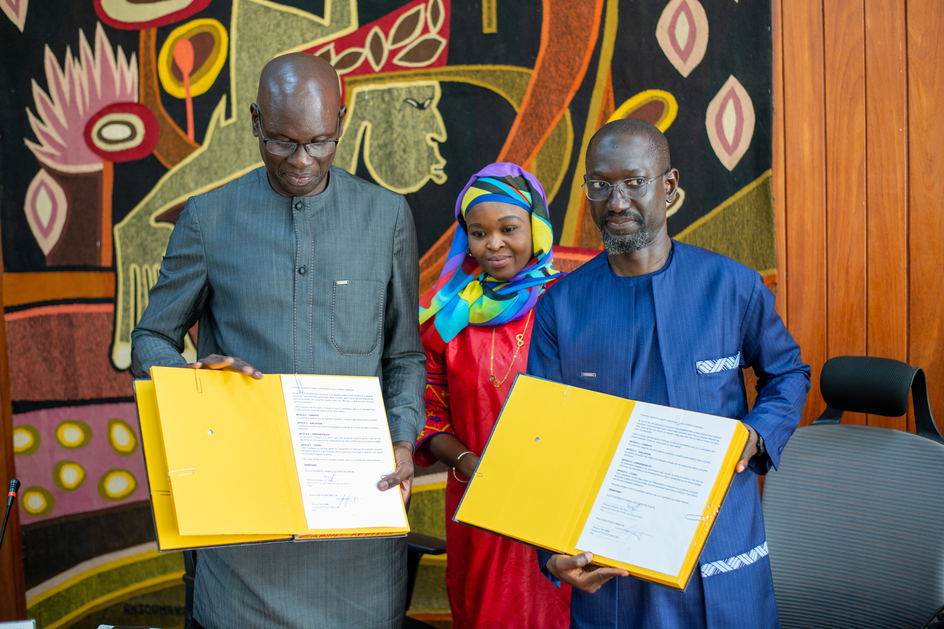
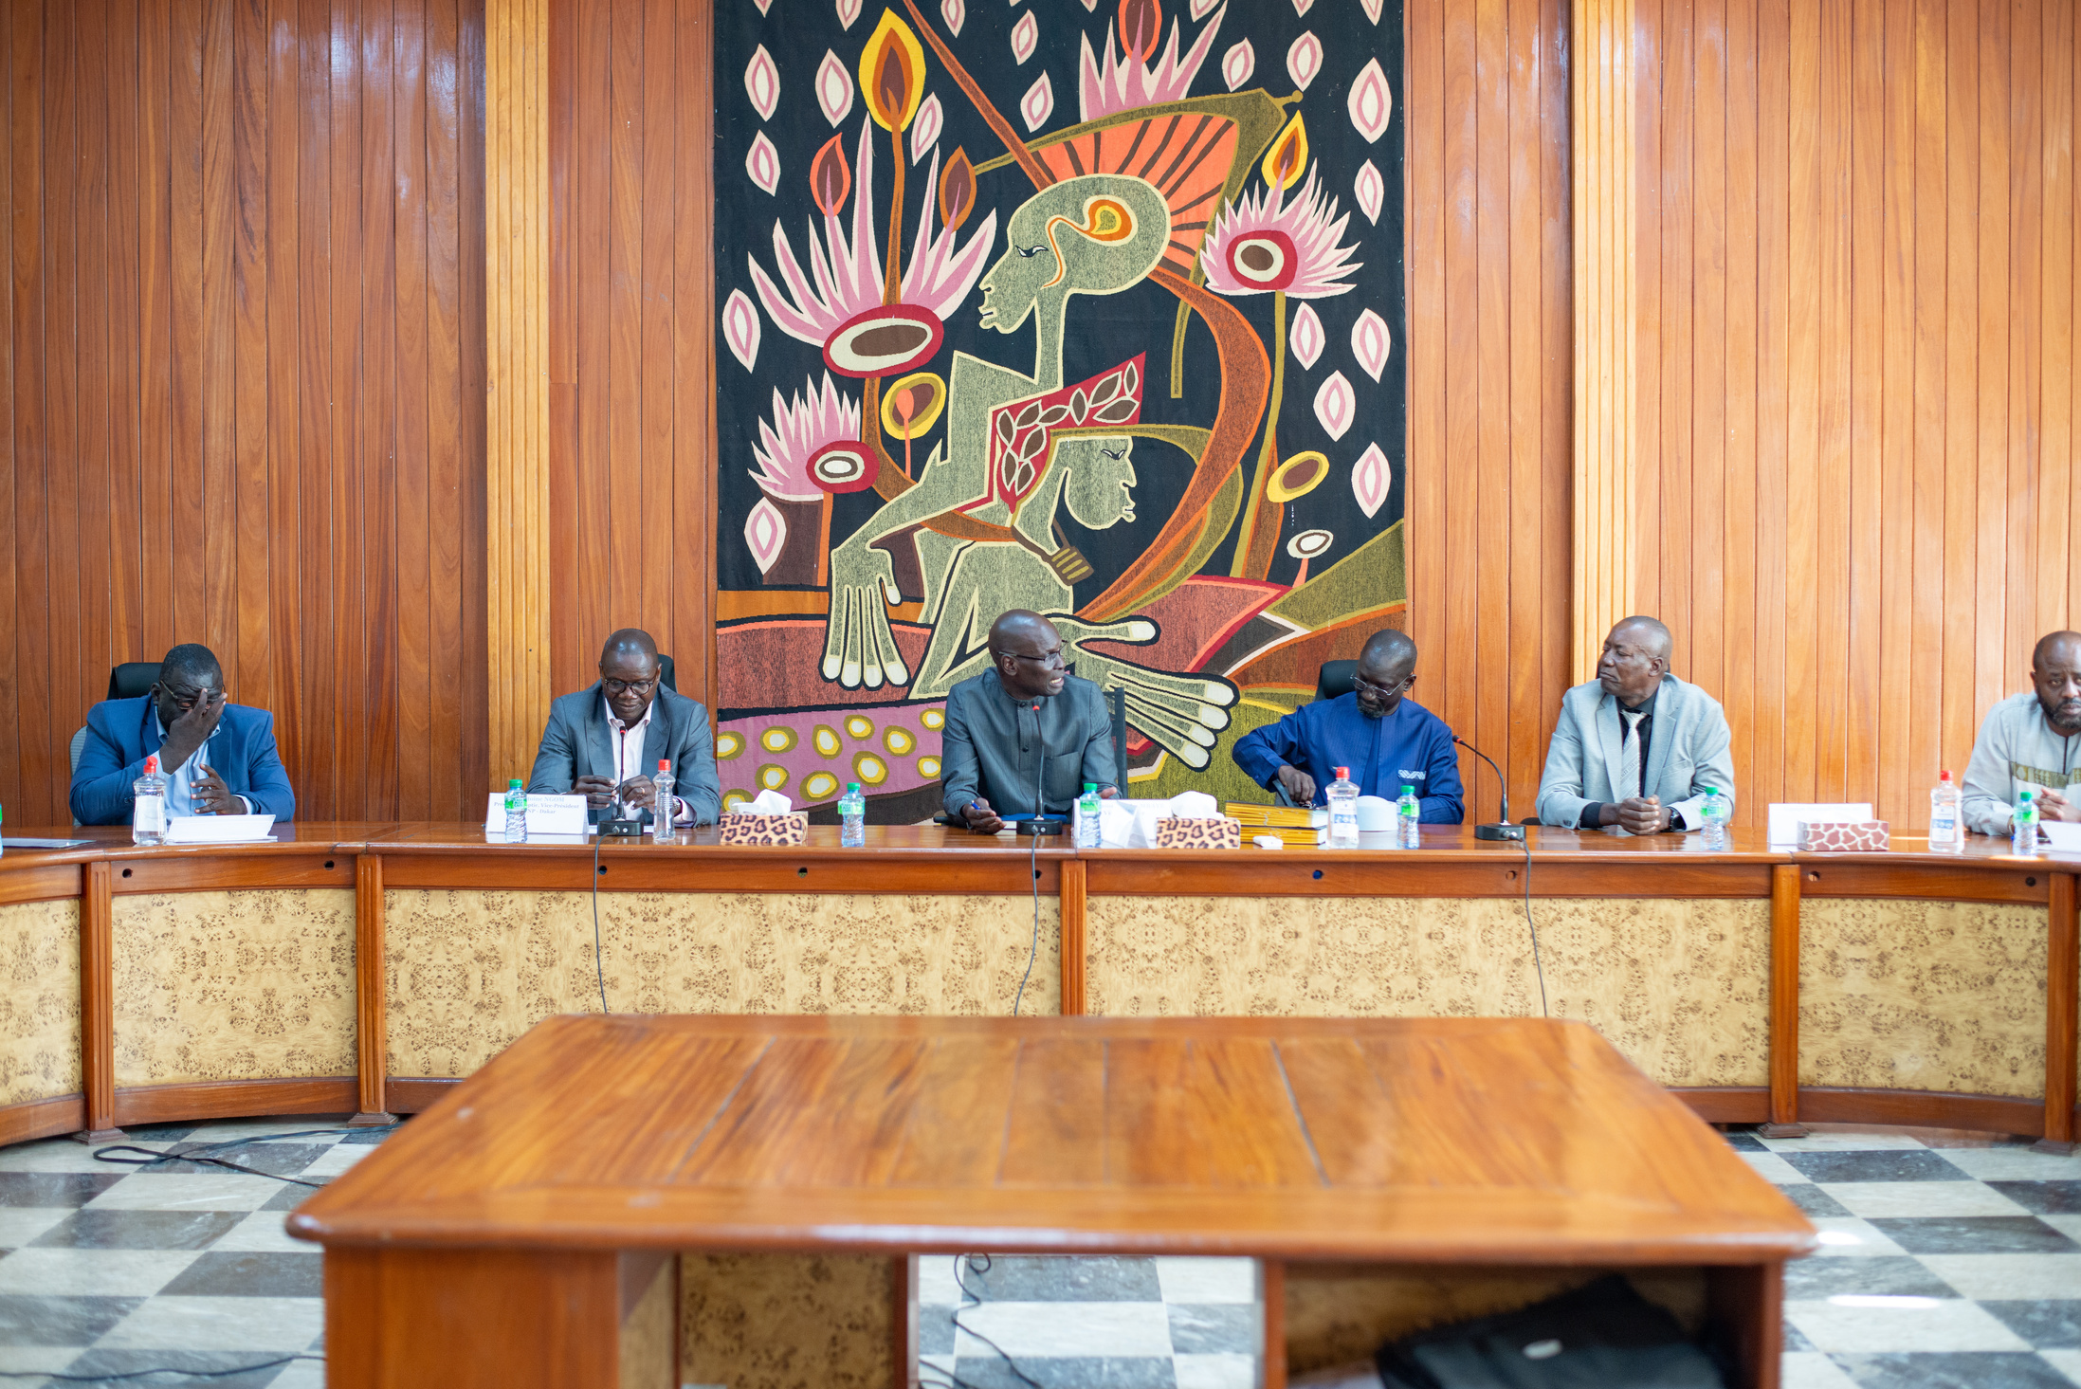
MOMENTS
Signature de convention
SuqaliMbayMi - Institut de Technologie Nucléaire Appliquée / UCAD

Slide 13
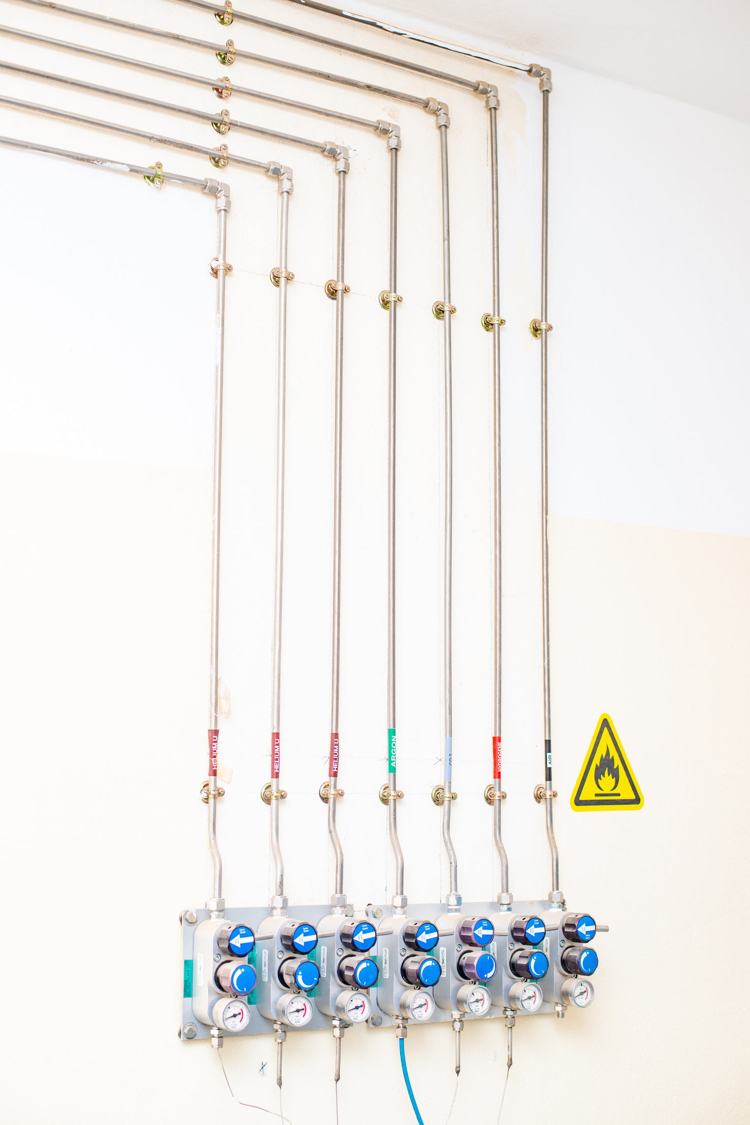
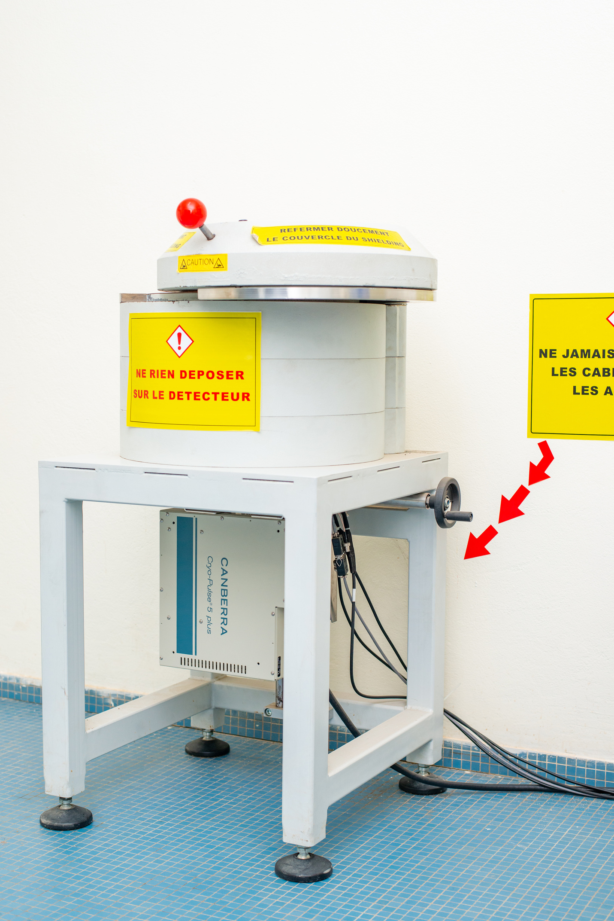
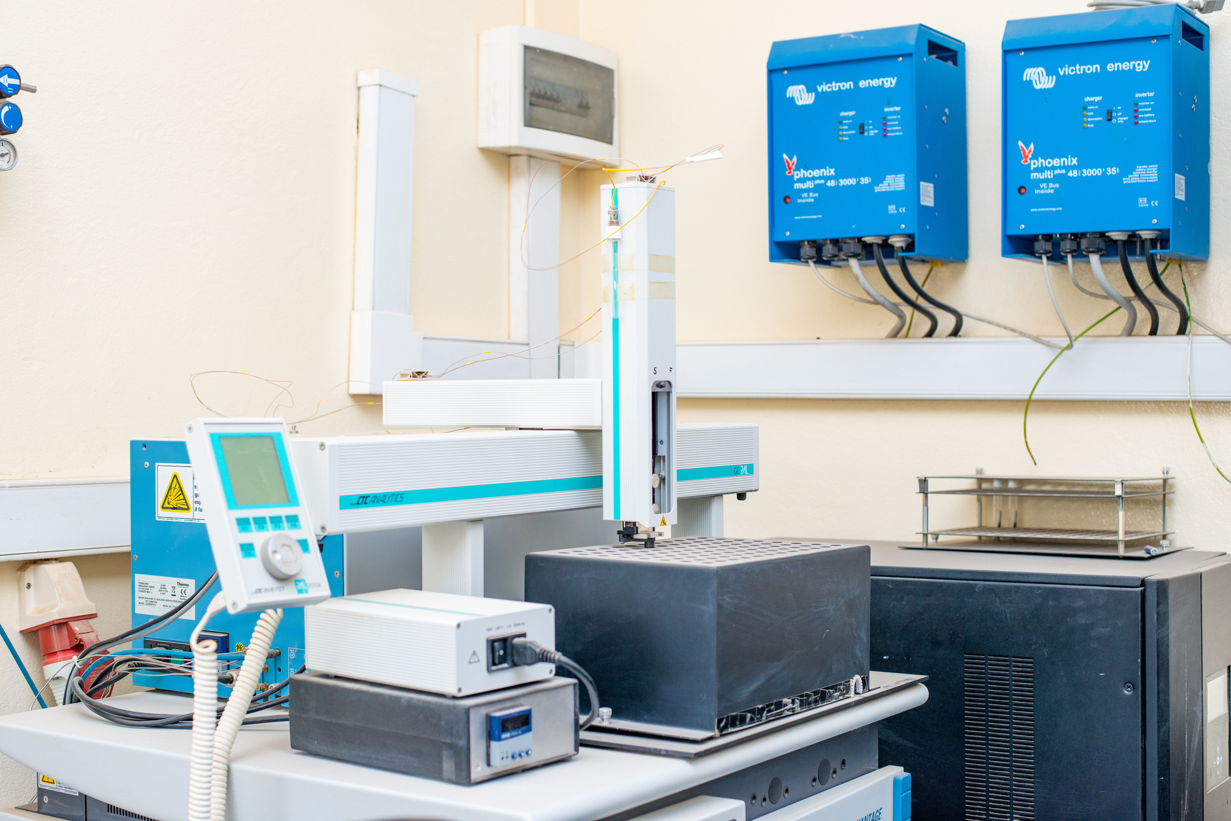
MOMENTS
SuqaliMbayMi - Institut de Technologie Nucléaire Appliquée / UCAD

Slide 14
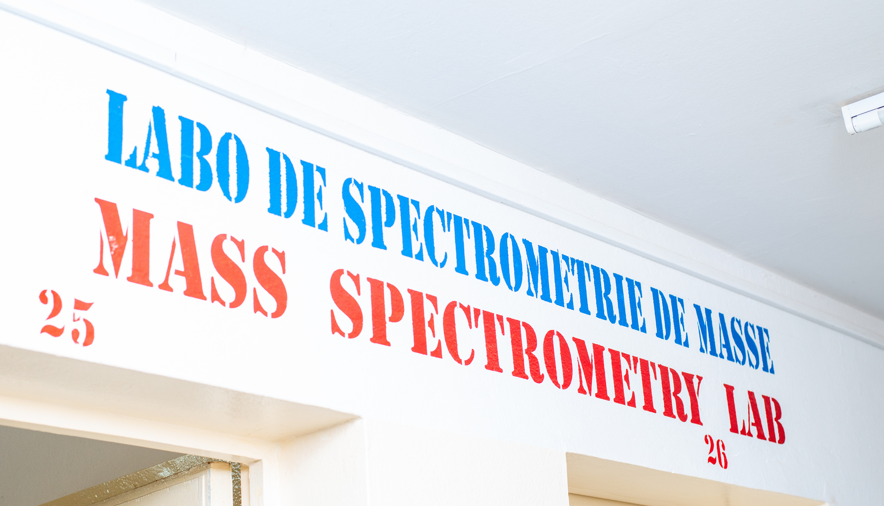
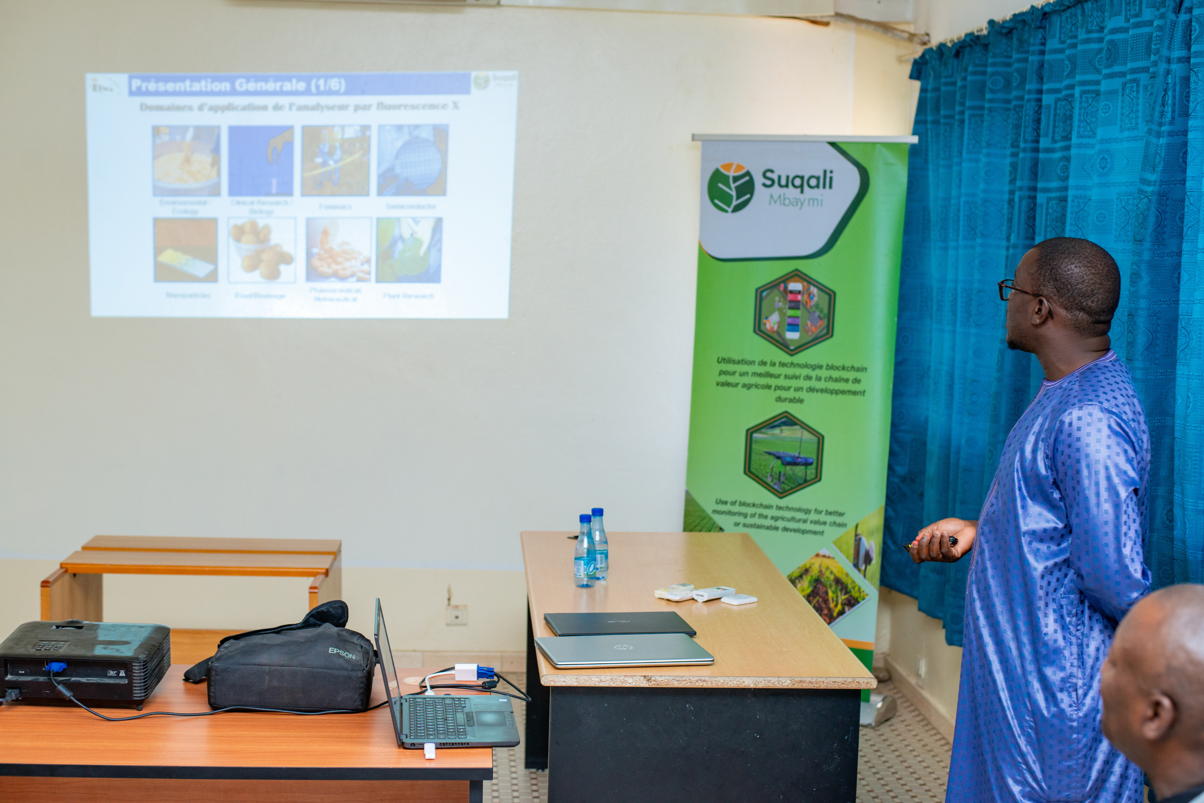
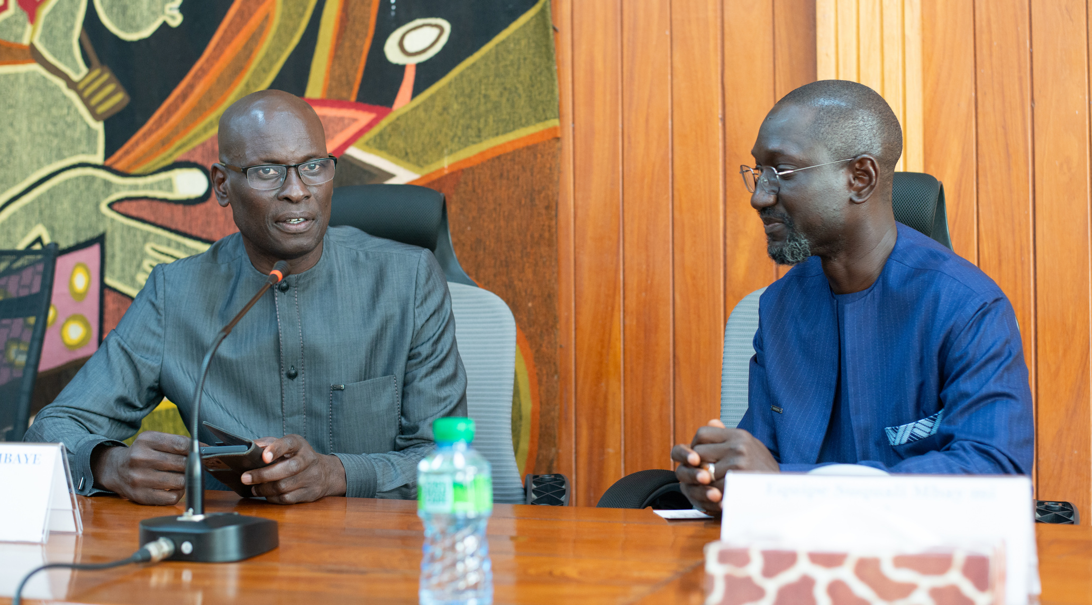
MOMENTS
SuqaliMbayMi - Institut de Technologie Nucléaire Appliquée / UCAD

